Slide 1

Übergang von der Grundschule in die weiterführenden Schularten

Slide 2



Inhalt
Von der Grundschule in die weiterführenden Schularten: NAVi 4 BW
Die weiterführenden Schularten in Baden-Württemberg
Anmeldung an der weiterführenden Schule
Übergang von der Grundschule in die weiterführenden Schularten
2

Slide 3

Von der Grundschule in die
weiterführenden Schularten

Slide 4
Aufnahmeverfahren
Das
„Neue Aufnahmeverfahren in Baden-Württemberg (NAVi 4 BW)“
setzt sich zusammen aus:
•
Informationsveranstaltungen
zur Vorstellung der weiterführenden Schularten,
der
Kompetenzmessung Kompass 4
für alle Schülerinnen und Schüler (mit Ausnahme von Schülerinnen
und Schüler in zieldifferenten inklusiven Bildungsangeboten),
•
Informations- und Beratungsgesprächen
durch die Klassenlehrkräfte,
der
pädagogischen Gesamtwürdigung der Klassenkonferenz
auf Grundlage der
in Klasse 4 erreichten
Noten
sowie der überfachlichen Kompetenzen,
dem
Elternwillen
,
und bei Bedarf für die Aufnahme ins Gymnasium: dem Potenzialtest.
Übergang von der Grundschule in die weiterführenden Schularten
4

Slide 5
Die Kompetenzmessung Kompass 4
Die
Kompetenzmessung Kompass 4
ist eine zentrale Klassenarbeit, die vom Institut für
Bildungsanalysen Baden-Württemberg (IBBW) landesweit zur Verfügung gestellt wird.
Sie wird im
November in Klasse 4
durchgeführt und erhebt den Leistungsstand in Deutsch
und Mathematik auf Grundlage des Bildungsplans für die Grundschule.
Die
Ergebnisse
der Kompetenzmessung Kompass 4 werden in den
Informations- und
Beratungsgesprächen
mit den Erziehungsberechtigten thematisiert und in einem Formular
„Information über die Ergebnisse der zentralen Kompetenzmessung“ ausgehändigt.
Die Ergebnisse fließen
nicht in die Notengebung
mit ein.
Übergang von der Grundschule in die weiterführenden Schularten
5

Slide 6
Neue Grundschulempfehlung
Ab dem Schuljahr 2024/2025 ist die
Grundlage der Empfehlung in NAVi 4 BW
für alle auf der Grundschule
aufbauenden Schularten und deren Niveaustufen (G, M, E)
die
das
Empfehlung der Klassenkonferenz
aufgrund der pädagogischen Gesamtwürdigung,
Ergebnis der Kompetenzmessung Kompass 4
und
der Elternwille.
Zusammen mit der Halbjahresinformation Klasse 4 erhalten die Erziehungsberechtigten in einem
Formularsatz die zusammenfassende „Rückmeldung für den weiteren Bildungsweg“
(Blatt 1)
ausgehändigt. Dieser enthält auch die
„Empfehlung der Klassenkonferenz für den weiteren Bildungsweg“
(Blatt 2) aufgrund der pädagogischen Gesamtwürdigung sowie ein
„Formular für die Anmeldung“
(Blatt 3)
an der weiterführenden Schule.
Übergang von der Grundschule in die weiterführenden Schularten
6

Slide 7
Niveaustufen
Die Schülerinnen und Schüler lernen in den weiterführenden Schularten auf drei unterschiedlichen Niveaustufen. Die Empfehlungen werden jeweils für eine der Niveaustufen ausgesprochen:
grundlegendes Niveau / Niveau G
➔ führt zum
Hauptschulabschluss
(wird angeboten an der Werkrealschule, Hauptschule, der Realschule und der Gemeinschaftsschule)
mittleres Niveau / Niveau M
➔ führt zum
Realschulabschluss
(wird angeboten an der Realschule und der Gemeinschaftsschule)
erweitertes Niveau / Niveau E
➔ führt zur
Allgemeinen Hochschulreife (Abitur)
(wird angeboten an der Gemeinschaftsschule und dem Gymnasium)
Übergang von der Grundschule in die weiterführenden Schularten
7

Slide 8

Anmeldung am Gymnasium
Für eine
Anmeldung am Gymnasium
muss ergänzend zum Elternwillen entweder
die
das
Entscheidung der Klassenkonferenz
aufgrund der pädagogischen Gesamtwürdigung oder
Ergebnis der Kompetenzmessung Kompass 4
eine Empfehlung für das Gymnasium aussprechen.
Falls dem nicht so ist, kann das Kind an einem ausgewählten Gymnasium einen
Potenzialtest
(Deutsch, Mathematik sowie überfachliche Kompetenzen) ablegen, der dann endgültig entscheidet.
Übergang von der Grundschule in die weiterführenden Schularten
8

Slide 9
Potenzialtest für den Übergang auf das Gymnasium
Kann keine Empfehlung für das Gymnasium ausgesprochen werden,
ist eine
Teilnahme am Potenzialtest
an einem Gymnasium möglich.
Das
Anmeldeformular
hierzu wird mit dem Formularsatz zusammen mit der
Halbjahresinformation Klasse 4 ausgegeben (Blatt 4).
Das Ergebnis des Potenzialtests
entscheidet dann abschließend über
die Möglichkeit der Aufnahme am Gymnasium.
Der Test wird vom Institut für Bildungsanalysen Baden-Württemberg (IBBW) auf
wissenschaftlicher Grundlage erstellt. Er umfasst die
Fächer Mathematik und Deutsch
sowie überfachliche Kompetenzen.
Weitere Informationen werden rechtzeitig zur Verfügung gestellt.
Übergang von der Grundschule in die weiterführenden Schularten
9

Slide 10
Zeitlicher Überblick
Informationsabend der Grundschule mit den weiterführenden Schulen | 26.11.2025
Kompetenzmessung Kompass 4 | November 2025
Beratung der Eltern durch die Grundschullehrkräfte | Dezember 2025 – Januar 2026
Ausgabe der Halbjahresinformation mit der Rückmeldung für den weiteren Bildungsweg | Ende 1. Schulhalbjahr / 6. Februar 2026
Potenzialtest für die Aufnahme in das Gymnasium | Februar / März 2026
Anmeldung an einer weiterführenden Schule | 9. – 12. März 2026
Übergang von der Grundschule in die weiterführenden Schularten
10

Slide 11
Eltern und Erziehungsberechtigte
deren Kind einen Anspruch auf ein sonderpädagogisches Bildungsangebot hat,
der voraussichtlich auch in Klassenstufe 5 fortbesteht
und die ein inklusives Bildungsangebot wünschen,
werden gebeten, sich
zeitnah an das zuständige Staatliche Schulamt zu wenden.
Übergang von der Grundschule in die weiterführenden Schularten
11

Slide 12

Die weiterführenden Schularten
in Baden-Württemberg

Slide 13


Realschule
Gymnasium
Gemeinschafts-schule
Werkrealschule, Hauptschule
Alle weiterführenden Schularten
fördern Schülerinnen und Schüler auf ihrem Leistungsstand und geben eine Rückmeldung zu diesem.
begleiten Schülerinnen und Schüler durch Mentoring.
bieten die Berufliche Orientierung an.
bieten inklusive Bildungsangebote an.
unterrichten das Fach Informatik und Medienbildung.
sichern eine Anschlussmöglichkeit.
Übergang von der Grundschule in die weiterführenden Schularten
13

Slide 14
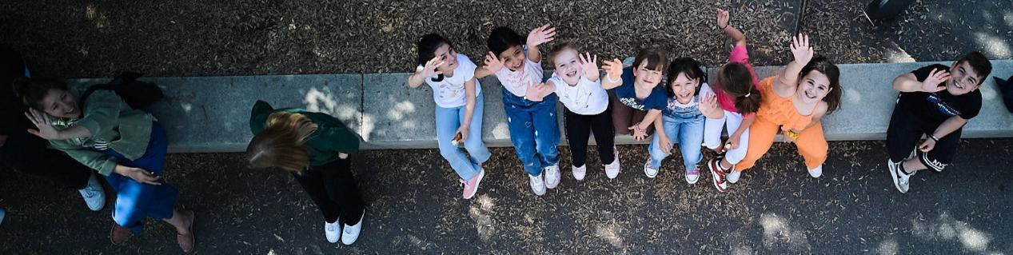
Die Werkrealschule, Hauptschule

Slide 15





Die Werkrealschule, Hauptschule
Profil
•
•
•
•
•
Konzentration auf die Förderung der Basiskompetenzen ab Klasse 5 hohe Praxisorientierung mit Berufsweltbezug im Unterricht
besondere Förderung praktischer Begabungen, Neigungen und Leistungen
enge Verzahnung mit örtlichen außerschulischen Kooperationspartnern und Betrieben
Inklusive Bildungsangebote
Unterricht
Orientierung an lebensnahen Sachverhalten und Aufgabenstellungen
klar strukturierter Unterricht im Klassenverbund
Lernen auf dem grundlegenden Niveau in allen Fächern
Unterricht im festen Klassenverbund
Enge Begleitung beim Lernen
Motivation und Stärkung der Schülerinnen u. Schüler durch Klassenlehrkräfte
Wahlpflichtfächer
•
•
Technik
Alltagskultur, Ernährung, Soziales (AES)
Abschluss
•
Hauptschulabschluss in Klasse 9
Anschluss
•
•
•
Berufliche Ausbildung
2-jährige Berufsfachschule (mittlerer Bildungsabschluss, berufliche Grundbildung)* Wechsel an eine Realschule oder Gemeinschaftsschule (mittlerer Bildungsabschluss)
*Künftig ist angedacht, Kooperationsnetzwerke mit Beruflichen Schulen einzurichten, um den Übergang in eine Ausbildung zu erleichtern und eine
praxisnahe Möglichkeit zu bieten, den Mittleren Schulabschluss zu erreichen.
Übergang von der Grundschule in die weiterführenden Schularten
15

Slide 16

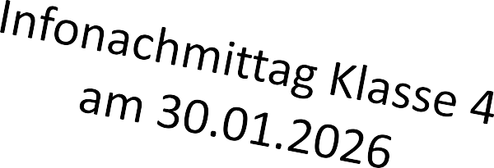

Werkrealschule Niefern
Ganztag an 4 Tagen inklusive Mittagessen
Fokus auf die Praxis (z.B. Technik/AES ab Klasse 5)
Fokus auf Berufsorientierung
  fünf Praktika ab Klasse 8, MINKT, verpflichtende Teilnahme am Girls und Boys Day ab Klasse 5
Enge Kooperation mit außerschulischen Partnern
  Hohberghaus Bretten, Agentur für Arbeit, TSG Niefern, Polizei, ortsansässige Firmen, u.v.m.
Vielfältige Angebote im Ganztag und darüber hinaus
  AGs, Zusatzstunden in Mathe Deutsch Englisch, betreute Mittagspause
  Landschulheim in Klasse 5, Waldübernachtung Klasse 6, Schulbauernhof in Klasse 7,…
Rhythmisierter Schulalltag
…weil wir nicht nur Schule sind!

Slide 17
Zeit | Montag | Dienstag | Mittwoch | Donnerstag | Freitag
07:50 – 8:35 | Klassenrat | Deutsch | Technik/AES | AG | Biologie
08:35 – 09.20 | Musik | Reli/Ethik | Technik/AES | AG | Biologie
1. Pause
09:40 – 10:25 | Englisch | Mathe | Technik/AES | Mathe | Reli/Ethik
10:25 – 11:10 | Deutsch | Mathe | Englisch | Erdkunde | Englisch
2. Pause
11:30 – 12:15 | Sport | Schwimmen | Deutsch | Deutsch | Medienbildung
12:15 – 13:00 | Sport | Schwimmen | Geschichte | Musik | GTS
13:00 – 14:00 | Mittagspause | Mittagspause | Mittagspause | Mittagspause | Mittagspause
14:00 – 14:45 | GTS | Geographie | GTS | Kunst
14:45 – 15:30 | GTS | Englisch | GTS | Mathe

Slide 18
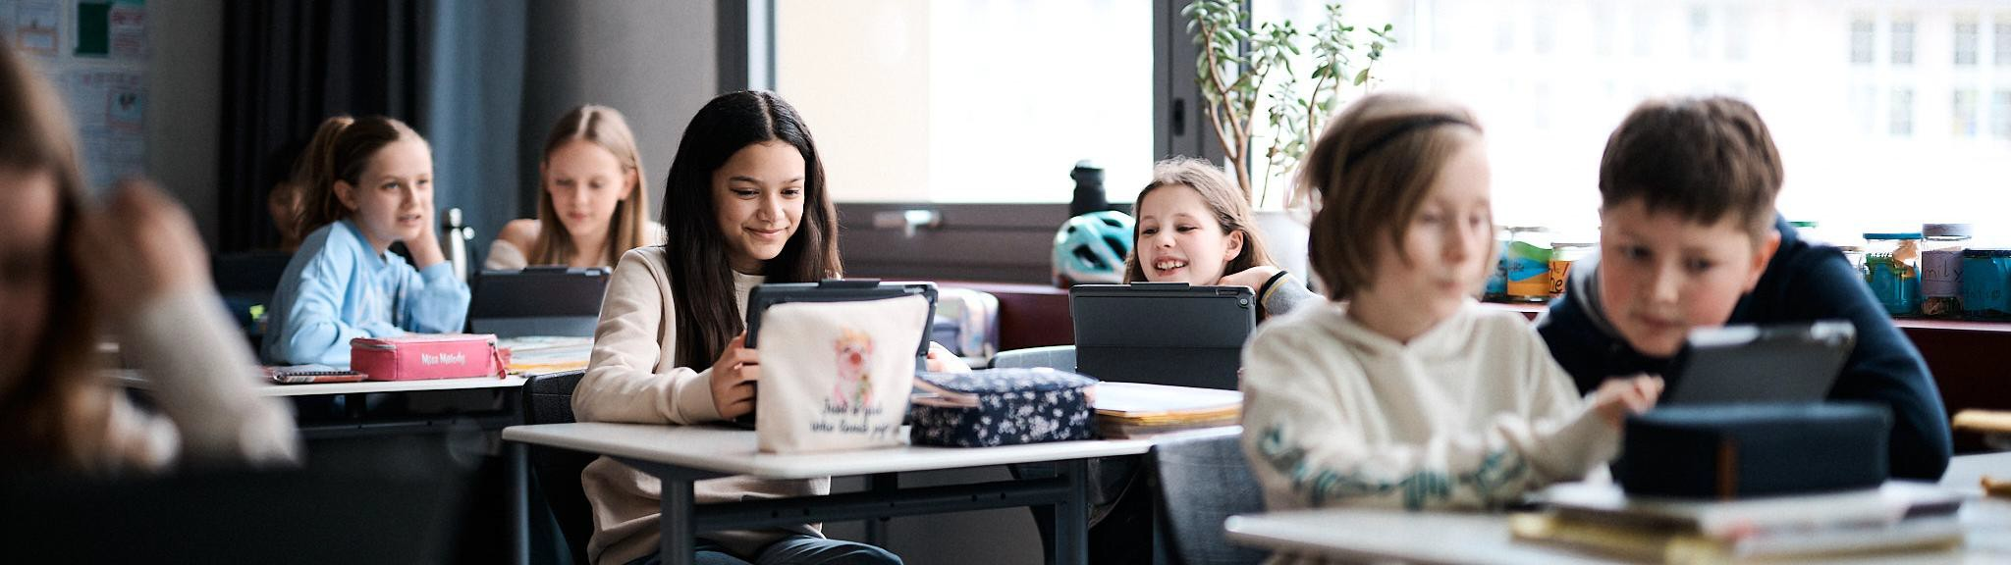
Die Realschule

Slide 19
Die Realschule
Profil
•
•
•
enge Verbindung von Theorie und Praxis Phase der Orientierung in Klassenstufe 5
gezielte Angebote für leistungsstarke Schülerinnen und Schüler; Vorbereitung des Übergangs in die gymnasiale Oberstufe profilbildende Angebote (z.B. Sprachen, MINT, Kunst, Musik, Sport) Inklusive Bildungsangebote
•
•
Unterricht
•
•
•
klar strukturierter Unterricht im Klassenverbund
moderne u. differenzierte Unterrichtsformen (auch kooperative u. projektorientierte Formen) Lernen in allen Fächern auf Niveau M (Realschulabschluss) oder
Niveau G (Hauptschulabschluss), Wechsel sind möglich Rückmeldungen zu Leistungen in Form von Noten
•
Wahlpflichtfächer
•
Französisch oder Technik oder Alltagskultur, Ernährung, Soziales (AES)
Abschluss
•
•
Vorrangiges Ziel ist der Realschulabschluss in Klassenstufe 10 Hauptschulabschluss in Klassenstufe 9
Anschluss
•
•
•
Berufliche Ausbildung
Übergang in ein Berufskolleg
Übergang in die gymnasiale Oberstufe eines allgemein bildenden oder Beruflichen Gymnasiums oder einer Gemeinschaftsschule
Übergang von der Grundschule in die weiterführenden Schularten
17

Slide 20

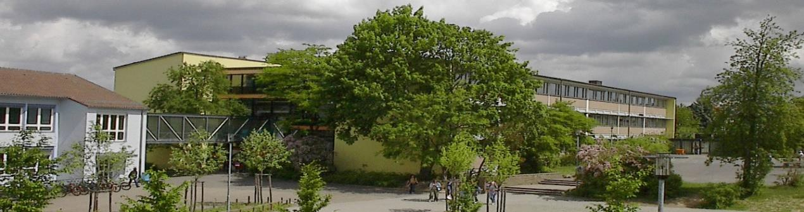
Mörike-Realschule Mühlacker
Unterricht im Klassenverband mit einem Klassenleitungsteam
in Klasse 5 auf M-Niveau, Zuordnung zum M- oder G - Niveau ab Klasse 6
Förderung und Differenzierung während der Unterrichtszeit
Mentoring durch das Klassenleitungsteam, Zusammenarbeit mit den Eltern
Soziales Lernen, Präventionsprojekte, Lesepaten, Schulsozialarbeit
In Klasse 5 keine Mittagschule
Keine Ganztagesschule; auf Wunsch Mittags- und Hausaufgabenbetreuung in Kl. 5/6 bis 15.20 Uhr: Mo, Di oder Do
Bilinguale Module

Slide 21
Mörike-Realschule Mühlacker
Berufsorientierung:
Infoabende, Praktika in Kl. 8 und 9, Bewerbertag, Betriebsbesichtigungen, Kooperationen mit Betrieben und weiterführenden Schulen
IMB – Informatik und Medienbildung K. 5-10
AGs, Wettbewerbe und Kooperationen:
Schulsanitäter, Musical, Chor, Schulband, Fußball, Volleyball, Handball, Basketball, Schach, Kochen, Jugend debattiert, Business-Englisch, MINT, …
Auszeichnungen:
BoriS-, MINT-, digitale Schule und e-Twinning-Siegel Französisch
Tag der offenen Tür:
Mittwoch, 25. Februar 2026,
15.00 bis 17.00 Uhr
Weitere Informationen siehe Flyer und Homepage der MRS:
www.mrs-muehlacker.de

Slide 22
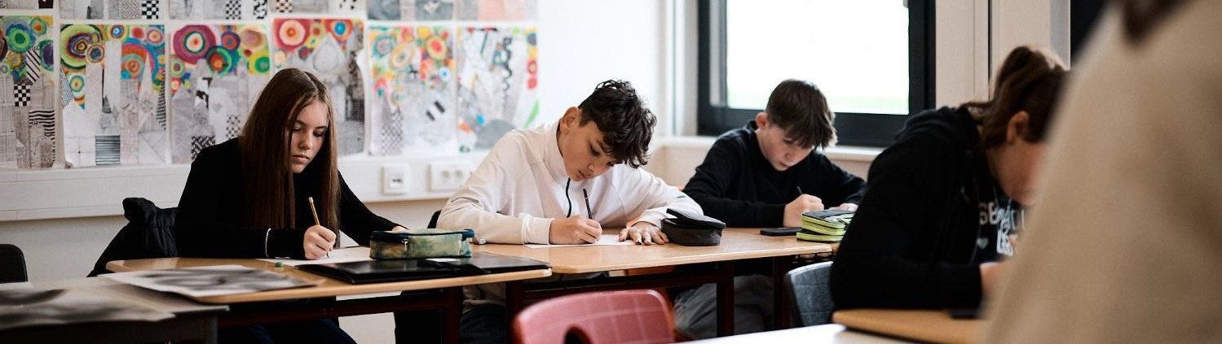
Das Gymnasium

Slide 23
Ist mein Kind bereit fürs Gymnasium?
Notes:
Sie stellen sich vielleicht dir Frage – ist mein Kind bereit fürs Gymnasium? Die Grundschulempfehlung zeigt Ihnen auf, wo ihr Kind steht. Trotzdem haben Sie die Möglichkeit, Ihr Kind bei Nichtempfehlung zum Potentialtest anzumelden.

Slide 24
Soll mein Kind den Potenzialtest machen?
Löst Ihr Kind Probleme gern selbstständig?
Ist es neugierig und interessiert?
Möchte es gerne immer mehr wissen?
Kann es sich gut konzentrieren, z.B. beim Basteln?
Geht es gerne zur Schule?
Hat es in der Grundschule seine Aufgaben selbstständig erledigt?
Findet es sich in neuer Umgebung gut zurecht?
Versteht Ihr Kind Zusammenhänge im Alltag?
Kann es mit Kritik umgehen?
Ja? Dann ist Ihr Kind bereit fürs Gymnasium
Notes:
Soll mein Kind den Potenzialtest machen? Diese Fragen helfen Ihnen, bei der Entscheidung.

Slide 25
Das Gymnasium
Profil
•
•
•
•
in 9 Jahren auf dem direkten Weg zum Abitur breite und vertiefte Allgemeinbildung
eigenverantwortliches, selbstständiges und lebenslanges Lernen Inklusive Bildungsangebote
•
•
•
•
Unterricht im festen Klassenverbund bis Klasse 11 Lernen auf erweitertem Niveau
Bearbeitung komplexer Themen
mind. zwei Fremdsprachen
Unterricht
Profilfächer/Profile
•
•
•
dritte Fremdsprache (z. B. Französisch, Latein, Spanisch) Naturwissenschaftliches Profil (Naturwissenschaft, Informatik und Technik) Sport, Musik, Bildende Kunst
Abschluss
•
•
Allgemeine Hochschulreife (Abitur) gleichwertiger Bildungsstand:
Realschulabschluss bei Versetzung von Klasse 10 nach Klasse 11
Hauptschulabschluss bei Versetzung von Klasse 9 nach Klasse 10
Anschluss
•
•
Zugang zu jedem Studium an einer Hochschule Berufliche Ausbildung
Übergang von der Grundschule in die weiterführenden Schularten
19

Slide 26
Das allgemein bildende Gymnasium - auf direktem Weg zum Abitur
Das Gymnasium eröffnet den direkten Weg zum Abitur. Es vermittelt Schülerinnen und Schülern ein qualifiziertes Fundament aus Wissen, Werten und Kompetenzen und führt in neun Jahren zur allgemeinen Hochschulreife.
Die Schülerinnen und Schüler werden in umfangreichen fachlichen, methodischen, sozialen und personalen Kompetenzen gestärkt.
Sie werden zu eigenverantwortlichem, selbstständigem und lebenslangem Lernen befähigt und in abstraktem und problemlösendem Denken gefördert.
Die Bereitschaft, sich auf Neues und Fremdes einzulassen und daraus zu lernen, gehört ebenso zum gymnasialen Bildungsauftrag wie die Vermittlung von historischen, künstlerischen und geistigen Traditionen unserer Kultur.
Notes:
Quelle Flyer des KM, mündlich erwähnen:
An Schulen mit G8-Zügen können Schülerinnen und Schüler das Abitur nach acht statt nach neun Jahren erwerben.

Slide 27
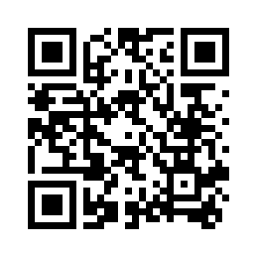
Das Gymnasium in Baden-Württemberg
https://youtu.be/JkORlow8VXQ

Slide 28
Innovationselemente
Stärkung der Grundlagenfächer Deutsch und Mathematik in der Unterstufe
Einführung eines Fachs Informatik und Medienbildung, Stärkung der Naturwissenschaften sowie Weiterentwicklung des naturwissenschaftlichen Profilfachs
Stärkung der Demokratiebildung
Stärkung der Beruflichen Orientierung im Fach Wirtschaft / Berufs- und Studienorientierung (WBS) und Ausbau der Praxiserfahrungen
Stärkung der Lern- und Leistungsentwicklung durch individuelles Schülermentoring

Slide 29
G9 neu?
Das neunjährige Gymnasium („G9 neu“) ist in Baden-Württemberg seit dem Schuljahr 2025/2026 die Regelform.
„G9 neu“ begann mit Klasse 5 und 6 in diesem Schuljahr (2025/26)
Große Gymnasien, die genügend Kapazitäten haben, konnten einen „G8 Zug neu“ einrichten.
Die Stundentafel „G9 neu“ bildet fünf Innovationselemente ab:

Slide 30
Folgende Fächer werden am Gymnasium
in der Unterstufe unterrichtet
Hauptfächer sind fett markiert,
Fächer, die in oberen Klassen hinzukommen, sind kursiv geschrieben.
Notes:
Unterricht G9 am Gymnasium – und als Beispiel am SGM

Slide 31
Klassenstufe 5 | Wochen- Std. | neu in 6 | Wochen-Std. | neu in 7 | Wochen -Std.
Deutsch | 5 |  | 5 |  | 4
Mathematik | 5 |  | 4 |  | 4
Erste Fremdsprache (am SGM Englisch) | 4 |  | 3 |  | 3
 |  | Zweite Fremdsprache (am SGM Französisch od. Latein) | 3 |  | 3
Religion/Ethik | 2 |  | 2 |  | 2
Geographie | 1 |  | 2 |  | 2
 |  |  |  | Geschichte | 2
Biologie | 2 |  | 1 |  | 2
 |  |  |  | Physik | 2
Informatik und Medienbildung | 1 |  | 1 |  | 1
Musik | 2 |  | 2 |  | 1
Bildende Kunst | 2 |  | 2 |  | 1
Sport | 3 |  | 3 |  | 2
Klassenlehrerstunden | 1 |  | 1 | Mentoring | Einzelgespräche
Notes:
Welche Fächer kommen in welcher Klassenstufe dazu?

Slide 32
Profilwahl am Ende der Klassenstufe 7
Profile am Gymnasium in Klassenstufe 8:
Hauptfächer ab Klassenstufe 8
sprachliches Profil (3. Fremdsprache)
z.B. Spanisch
naturwissenschaftliches Profil
z.B. NwT, in Zukunft NIT
künstlerisches oder sportliches Profil
Sport oder Musik oder Bildende Kunst
Notes:
Für jede Begabung das richtige Profil
Die einzelnen Gymnasien unterscheiden sich in ihren Lehrangeboten durch verschiedene Schwerpunkte, die entweder sprachlich, naturwissenschaftlich, künstlerisch oder sportlich geprägt sind. Sie geben jedem Kind die Möglichkeit, sich seinen individuellen Begabungen und seiner Persönlichkeit entsprechend optimal zu entwickeln. Einen wichtigen Beitrag hierzu leistet auch das individuelle Mentoring für Schülerinnen und Schüler.

Slide 33
Fächer | Wochenstunden in Klassenstufe 8 | in Klassenstufe 9 | in Klassenstufe 10 | in Klassenstufe 11
Deutsch | 3 | 3 | 3 | 3
Mathematik | 3 | 3 | 4 | 3
Erste Fremdsprache (Englisch) | 3 | 3 | 3 | 3
Zweite Fremdsprache (Französisch oder Latein) | 3 | 3 | 3 | 3
Religion/Ethik | 1 | 2 | 1 | 1
Geographie | 1 | 1 | 1 | 1
Geschichte | 2 | 2 | 2 | 2
Gemeinschaftskunde | 2 | 1 | 1 | 2
Wirtschaft /Berufs- und Studienorientierung | 1 | 2 | 1 | 1
Biologie | 1 | 0 | 2 | 2
Physik | 2 | 2 | 2 | 2
Chemie | 1 | 2 | 2 | 2
Informatik und Medienbildung | 1 | 1 | 1 | 1
Profil (NwT oder Spanisch oder Musik oder Sport...) | 3 | 3 | 3 | 3
Musik | 1 | 1 | 1 | 1
Bildende Kunst | 1 | 1 | 1 | 1
Sport | 2 | 2 | 2 | 2
Mentoring |  |  | Einzelgespräche

Slide 34
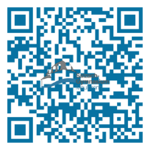

Beispiel G9 neu seit 2025/26 am
http://www.sgmaulbronn.de
Notes:
Wir wachsen nun also Schritt für Schritt in G9 hinein. Wenn Ihr Kind ans Gymnasium kommt, sind die Klassenstufen 5-7 G9 ab Klassenstufe 8 G8.

Slide 35

Wir sind ein kleines Gymnasium mit
großem Einzugsgebiet und
breitem Angebot
Kooperation mit dem Ev. Seminar Maulbronn ermöglicht ein breites Angebot in der Kursstufe
NIT
Notes:
Noch NwT Naturwissenschaft und Technik – in G9 dann NIT Naturwissenschaft, Informatik und Technik

Slide 36
Wir sind ein kleines Gymnasium mit
großem Einzugsgebiet und
breitem Angebot
Mehr erfahren Sie auf unserer Homepage
und an unserem
Tag der offenen Tür für zukünftige 5. Klassen,
Freitag, den 27. Februar 2026 ab 14:00 Uhr.
Anmeldung an allen weiterführenden Schulen findet in
KW 11 (9. – 12. März 26) statt.
Haben Sie noch Fragen?
http://www.sgmaulbronn.de

Slide 37
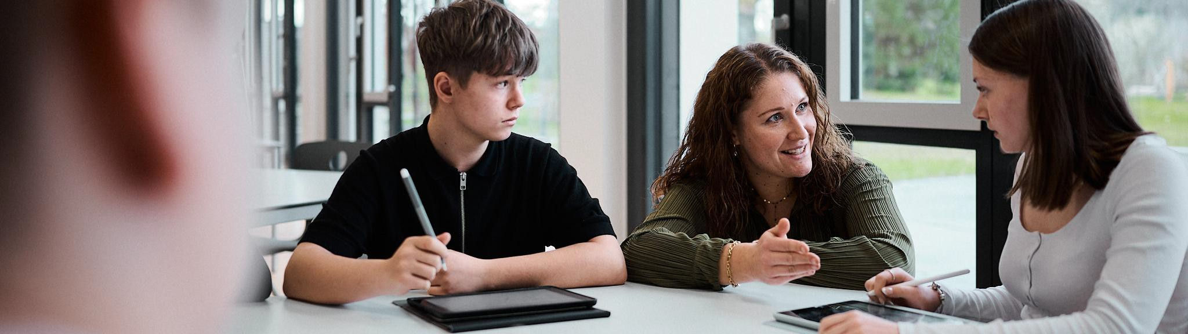
Die Gemeinschaftsschule

Slide 38


Die Gemeinschaftsschule
Profil
•
•
•
Ganztagsschule mit pädagogischem Konzept und professioneller Begleitung 3 Niveaustufen, eine Lerngruppe; Abschlussentscheidung erst ab Klasse 8: direkter Weg in 9 Jahren zum Abitur, in 6 Jahren zum Realschulabschluss,
in 5 Jahren zum Hauptschulabschluss
Niveaumischung und Wechsel der Niveaustufen jederzeit möglich Lerncoaching und Förderung passend für maximales Lern- und Leistungsniveau
Lehr-, Lern- und Umgangskultur: regelmäßiger Austausch zwischen Eltern, Lehrenden und Lernenden, Raum für Entwicklung, inklusive Bildungsangebote I
•
•
•
Unterricht
•
Lernen in kooperativen, projekthaften, frontalen Arbeitsformen, begleitet von Gymnasial- und Sekundarstufe I-Lehrkräften
ausführliche Lernentwicklungsberichte mit Angabe Niveaustufe und Notenoption
•
Wahlpflicht- und
Profilfächer/Profile
•
•
Französisch; Technik; Alltagskultur, Ernährung, Soziales (AES) Spanisch, Naturwissenschaftliches Profil, Sport, Bildende Kunst, Musik
Abschluss
•
Allgemeine Hochschulreife (an eigener Oberstufe oder im Verbund mit Gymnasium),
Realschulabschluss, Hauptschulabschluss
Anschluss
•
•
Berufliche Ausbildung
gymnasiale Oberstufe (Gemeinschaftsschule, allgemein bildendes oder Berufliches Gymnasium) mit Zugang zu jedem Studium an allen Hochschulen
Übergang von der Grundschule in die weiterführenden Schularten
21

Slide 39
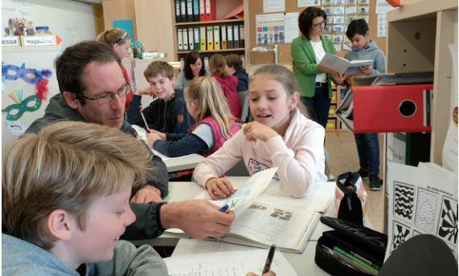
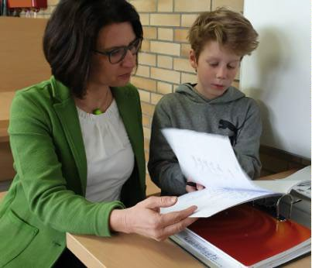
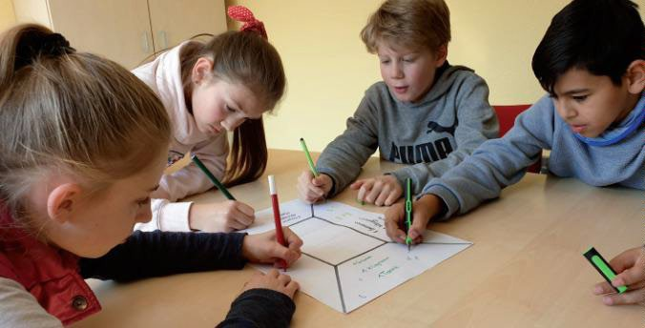


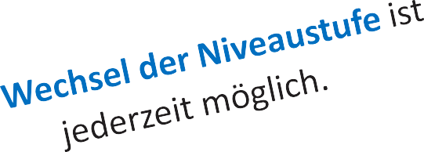
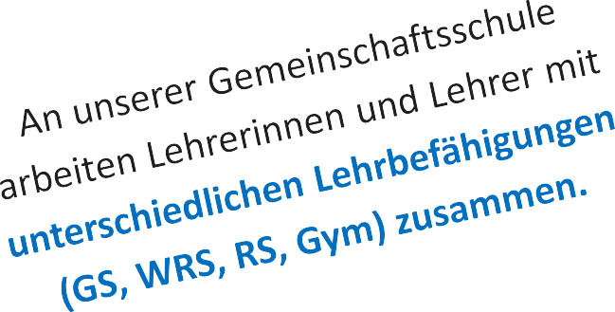



Slide 40
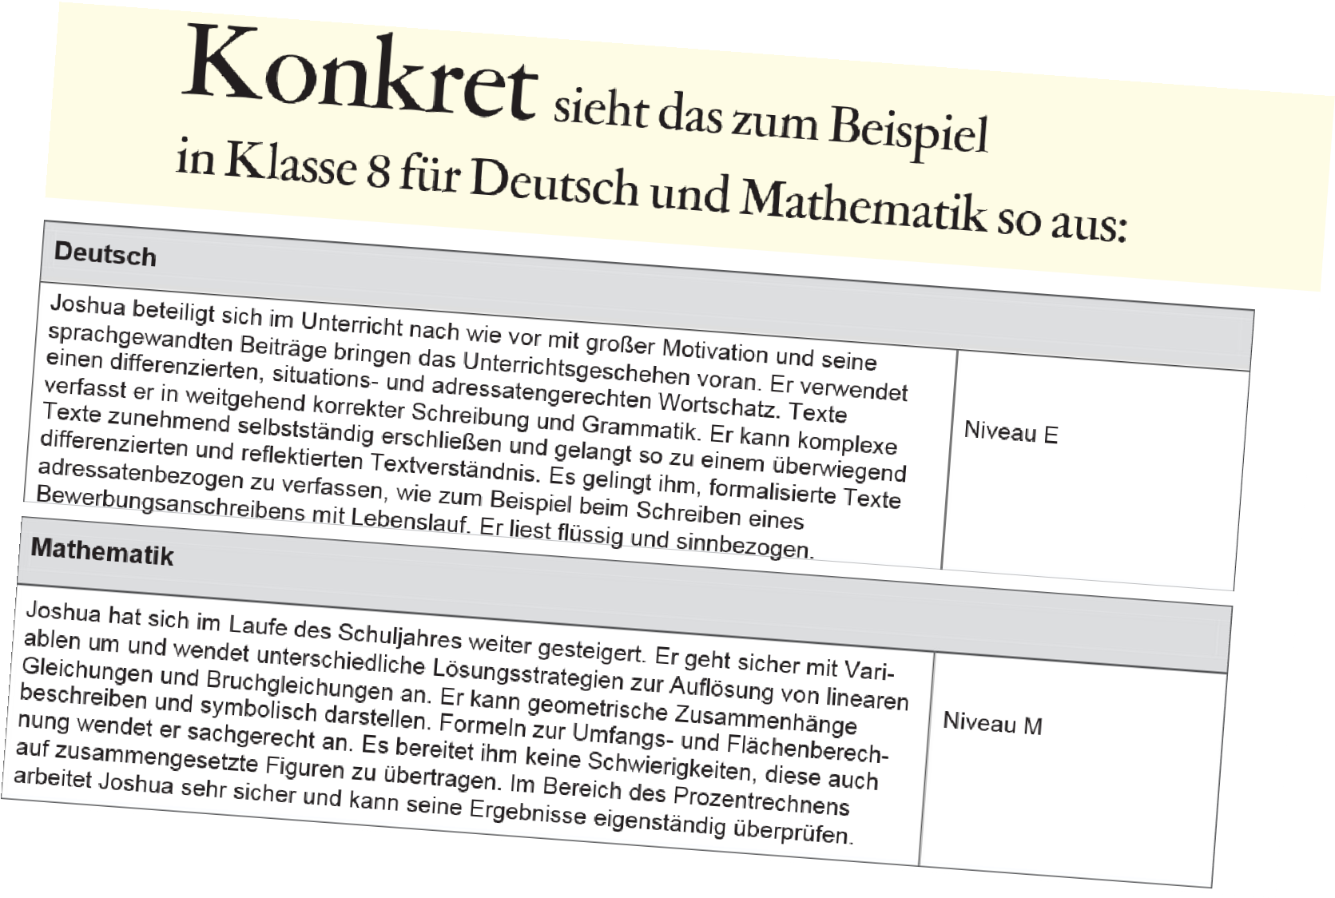
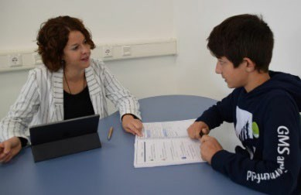
Lernentwicklungsbericht
Coaching
Lerntagebuch
Jede Schülerin und jeder Schüler von einem Lerncoach betreut.
Dokumentiert den Lernprozess
Verbale Beschreibung der Lernkompetenzen
Hält getroffene Zielvereinbarungen fest
Ausweisung der Niveaustufen G, M und E
Diese beraten die Lernenden regelmäßig in Fragen
ihrer individuellen Lernentwicklung.
Informiert die Eltern über die Lernentwicklung
Auf Wunsch der Eltern können Noten ergänzend aufgeführt werden
Rückt den individuellen Lernerfolg der Kinder und Jugendlichen in den Fokus > „Lernen lernen“

Slide 41

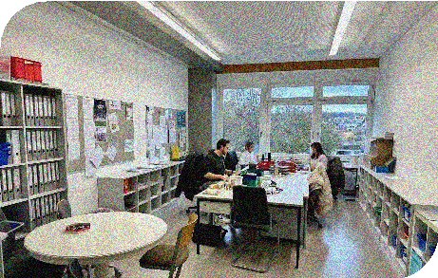
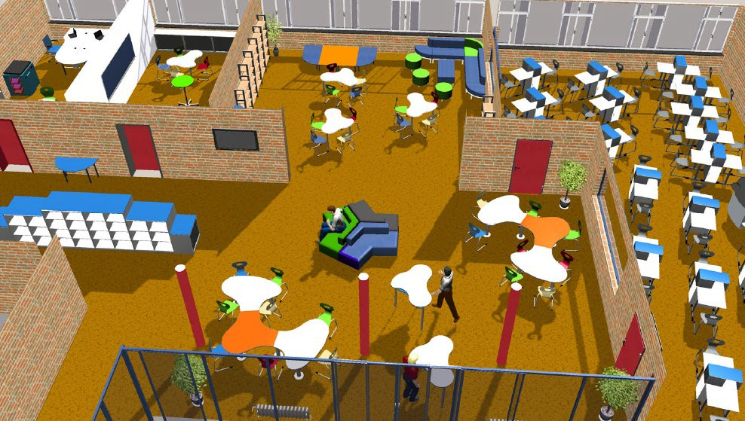
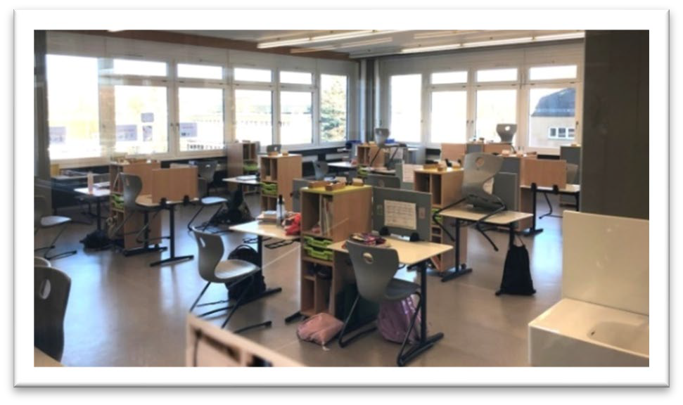
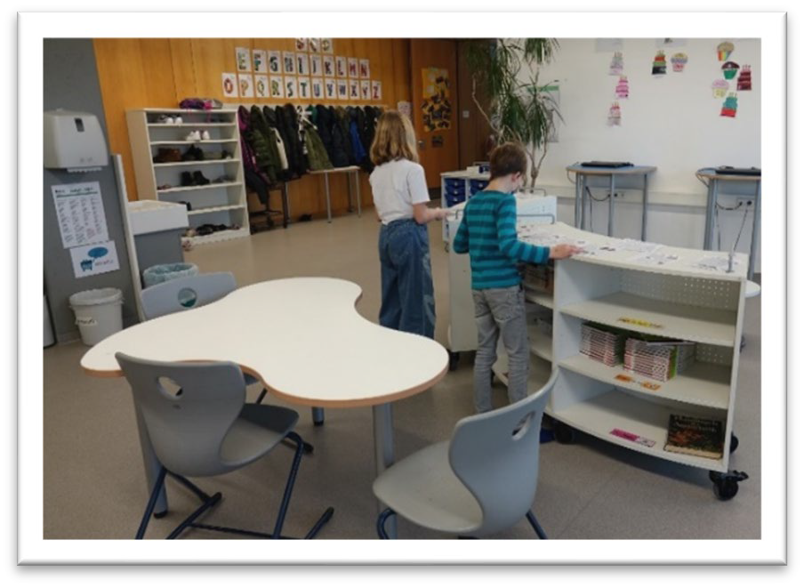

Lernarchitektur/ Lernetagen an unserer Schule
Inputbereich
Lernatelier
Arbeitsbereiche Lehrkräfte / Coaches
Offene Arbeitsbereiche

Slide 42
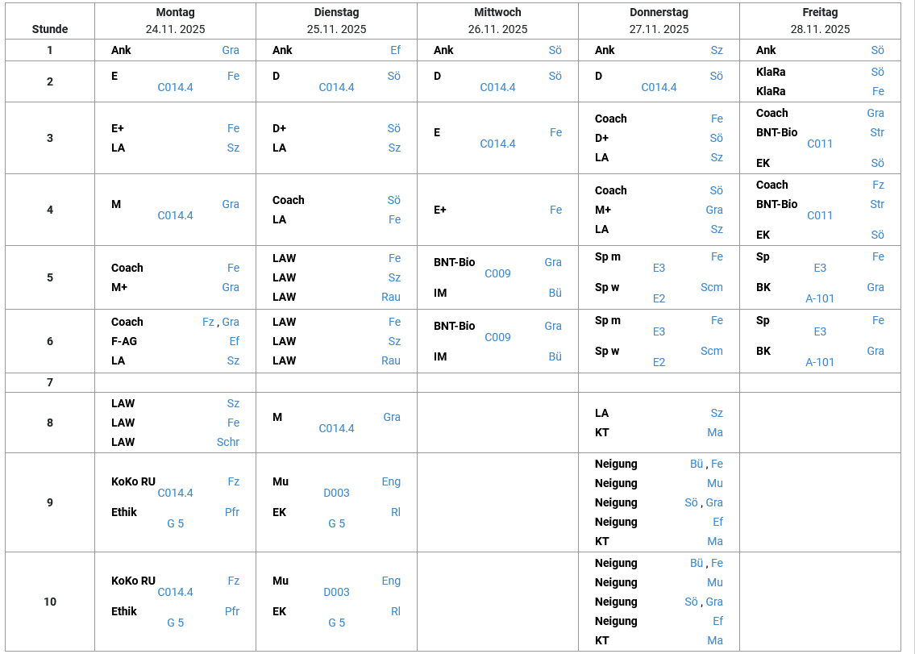

Slide 43
Ein paar Fakten:
3D-Zukunftsschule des Landes Baden-Württemberg (VR, 3D, Content creating, 360 Grad etc.)
Jugendbegleiterschule (Zwei FSJ-Kräfte)
Arbeit in und mit Lernwerkstätten: Da Vinci, Scratch-Programmierung, Weltreligionen, US-History etc.)
Neigungskurse: Dance Company Vaihingen/Enz, Schach-Freunde Illingen, Skateboard-Profi aus Stuttgart, Buchclub, Content creating etc.
Dreitägige Ganztagesschule von 08.15-16.00 Uhr mit Mittagessen der Fa. Goll (Niefern)
Kooperationsprojekt im englischsprachigen Bereich mit der PH Karlsruhe (square dance)
Bildung, die prägt. Gemeinschaft, die trägt.

Slide 44
Wir freuen uns auf Sie und Ihre Kinder !
Schnuppernachmittag (ohne Anmeldung), 12.12.25, 16 - 18 Uhr
Schnuppervormittag (mit Anmeldung), 25.02.26, 9 - 11 Uhr
Schule am Stromberg
Gemeinschaftsschule Illingen-Maulbronn Schulstr. 9
75428 Illingen
www.schule-am-stromberg.de

Slide 45
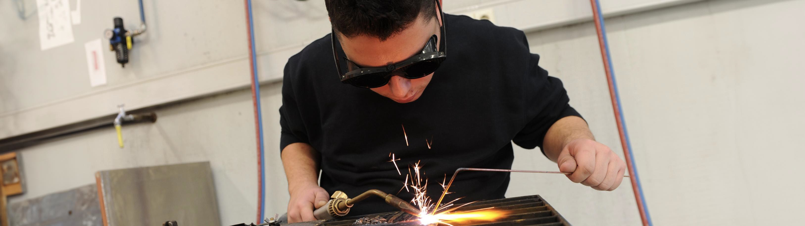
Ausblick: Optionen nach dem ersten Abschluss

Slide 46


Kein Abschluss ohne Anschluss: Bildungswege in Baden-Württemberg
Allgemeine Hochschulreife (Abitur)
Fachhochschulreife
12/13
Sonder-pädago-gisches Bildungs-und Beratungs-zentrum
je nach Förder-schwerpunkt alle Abschlüsse der allgemeinen
Schulen sowie die Abschlüsse Lernen und Geistige Entwicklung
Berufliches Gymnasium 3 bzw. 6 Jahre
Berufskolleg
2-3 Jahre
Mittlerer Schul-abschluss
Berufsschule im dualen Ausbildungs-system
3 Jahre
10
Berufsfach-
schule
2 Jahre
Hauptschul-
abschluss
Werk-realschule, Hauptschule
Gemein-schafts-schule
9
Real-schule
Gymnasium
Grundschule
4
Übergang von der Grundschule in die weiterführenden Schularten
25

Slide 47

Anmeldung an der
weiterführenden Schule

Slide 48
Erforderliche Dokumente
Personalausweis,
Reisepass
oder anderer
Identitätsnachweis
des Kindes
Aus dem
Formularsatz zur neuen Grundschulempfehlung
sind mitzubringen:
Blatt 3 „Formular für die Anmeldung“ – dieses verbleibt an der weiterführenden Schule
entweder das Blatt 1 „Rückmeldung für den weiteren Bildungsweg“, oder Blatt 2 „Empfehlung der Klassenkonferenz für den weiteren Bildungsweg“ oder das Formular „Information über die Ergebnisse der zentralen Kompetenzmessung“ – dieses ist nur vorzulegen
Zur Anmeldung an einem Gymnasium kann auch das Ergebnis des Potenzialtests vorgelegt
werden.
Übergang von der Grundschule in die weiterführenden Schularten
27

Slide 49






Der Weg in die weiterführende Schule
Werkrealschule, Hauptschule
Realschule
Gemeinschafts-schule
Gymnasium
Sonder-pädago-gisches Bildungs-und Beratungs-zentrum
Klassenkonferenz und Kompetenzmessung hat empfehlenden Charakter
Klassen-konferenz für das Gymnasium
Kompetenz–messung bestätigt Kompetenz für das Gymnasium
Potenzialtest am Gymnasium bestätigt die Eignung für das Gymnasium
Weder Empfehlung Klassenkonferenz noch Kompetenzmessung mit Ergebnis: Gymnasium
Grundschule
Übergang von der Grundschule in die weiterführenden Schularten
28

Slide 50
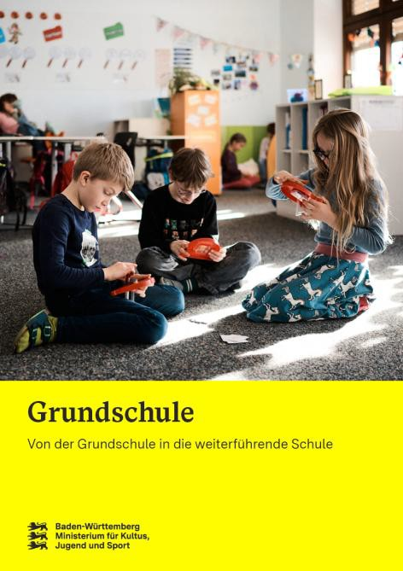
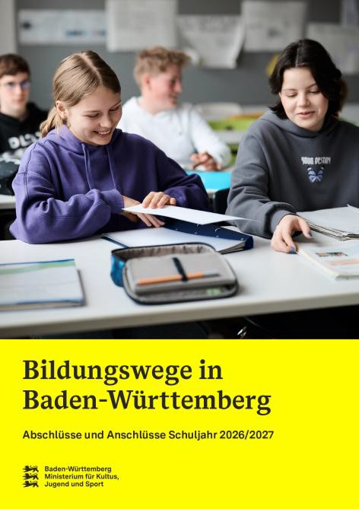

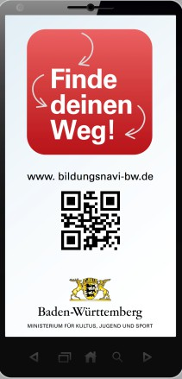
Weitere Informationen
www.km-bw.de
www.schulfinder.kultus-bw.de
www.bildungsnavi-bw.de
Broschüre
„Grundschule – Von der Grundschule in die weiterführende Schule“
Broschüre
„Bildungswege in
Baden-Württemberg“
Broschüre
„Berufliche Bildung in
Baden-Württemberg“
Übergang von der Grundschule in die weiterführenden Schularten
29

Slide 51

Herzlichen Dank für Ihre Aufmerksamkeit!
Wir wünschen Ihnen eine gute Entscheidung für Ihr Kind.
Übergang von der Grundschule in die weiterführenden Schularten
30

